Slide 1
Муниципальная программа «Развитие малого и среднего предпринимательства в Нытвенском муниципальном районе». Основные направления программы поддержки МСП в 2018 году на плановый период 2019-2021 годы
Первый зам. Главы администрации
Нытвенского муниципального района –
Александр Александрович Безматерных

Slide 2
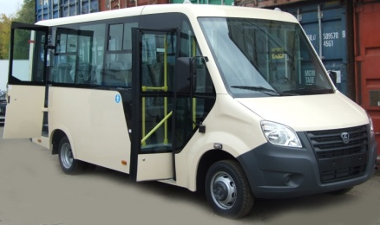
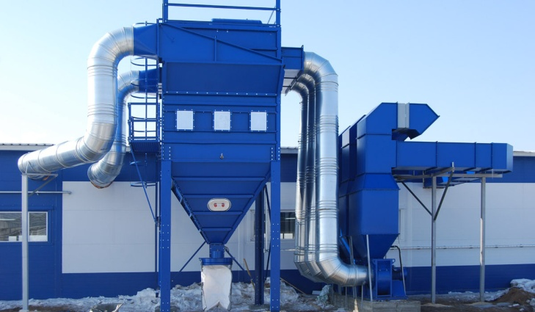
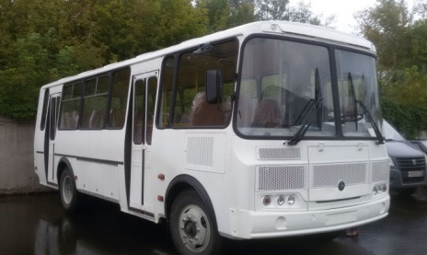
Муниципальная программа «Развитие малого и среднего предпринимательства»
Мероприятие «Поддержка малого и среднего предпринимательства»
ООО «Латофлекс Плюс» | ИП Эфендиев Э.А.
Возмещение части затрат на приобретение в лизинг Системы аспирации на сумму 700,0 тыс. руб. Создание дополнительных рабочих мест 2. | Возмещение части затрат на приобретение в лизинг 3-х автобусов на сумму 1700,0 тыс. руб. Создание дополнительных рабочих мест 5.
2018 год субсидию получили 2 субъекта МСП 2,4 млн. руб.

Slide 3
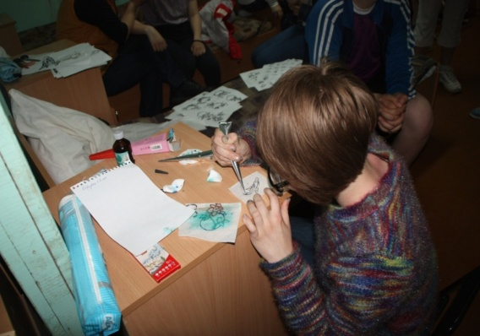
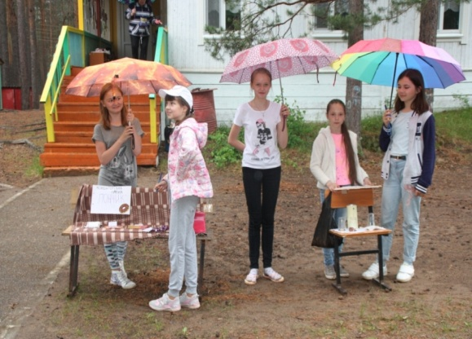
Муниципальная программа «Развитие малого и среднего предпринимательства»
Мероприятие «Развитие молодежного предпринимательства»
2018 год Предпринимательская игра «Фирма» на базе ДЛО «Гагаринец»
20,0 тыс. руб.

Slide 4
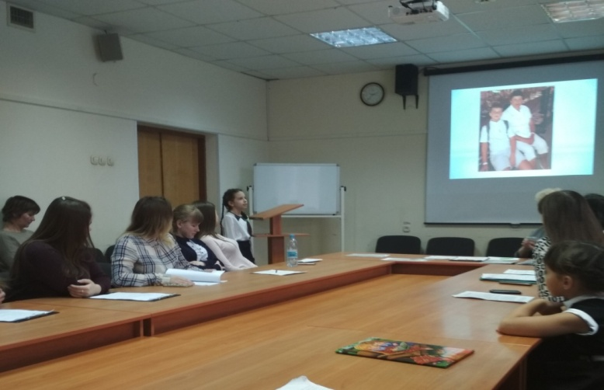
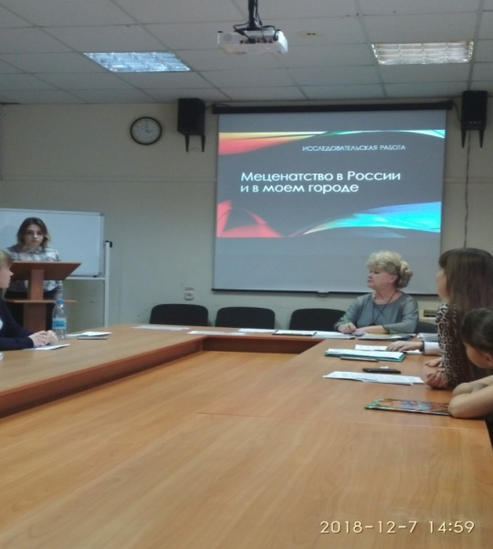
Муниципальная программа «Развитие малого и среднего предпринимательства»
Мероприятие «Развитие молодежного предпринимательства»
2018 год Конкурс проектных работ «Возрождение предпринимательства в конце XX- начале XXI в.в.»
13,0 тыс. руб.
Участие в конкурсе приняло 14 учащихся общеобразовательных учреждений Нытвенского МР

Slide 5
Муниципальная программа «Развитие малого и среднего предпринимательства»
3 подпрограммы
5
целевых показателя
Бюджет 2019г.
251,1 тыс. руб.
Бюджет
2019-2021г.
767,1 тыс.руб.
2019 год
"Поддержка малого и среднего предпринимательства" | Субсидирование субъектов малого и среднего предпринимательства | 200,0 тыс.руб.
"Информационная, научно-методическая поддержка субъектов малого и среднего предпринимательства" | Проведение круглых столов, семинаров для субъектов малого и среднего предпринимательства Участие в выездных совещаниях, форумах, круглых столах | 18,0 тыс.руб.
"Содействие развитию молодежного предпринимательства" | Бизнес-игра для школьников Конкурс школьных и молодежных исследовательских работ | 33,1 тыс.руб.

Slide 6
Муниципальная программа «Обеспечение безопасности жизнедеятельности населения Нытвенского муниципального района» на 2019-2021 годы

Slide 7
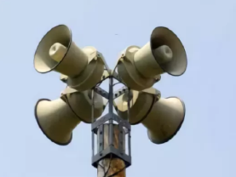
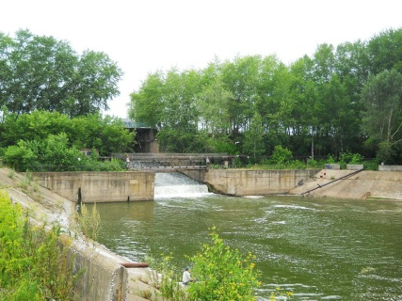
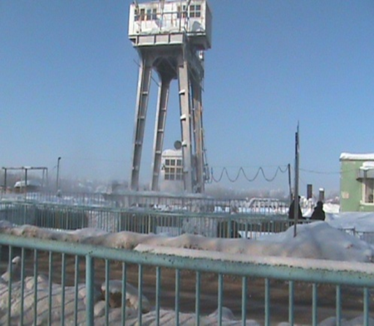
«Обеспечение безопасности жизнедеятельности населения»
Подпрограмма 1 «Защита населения и территорий Нытвенского муниципального района от пожаров, катастроф, стихийных бедствий и совершенствование гражданской обороны»
Оборудование и эксплуатация элементов автоматизированной системы централизованного оповещения и информирования населения
 | 2019 г. | 2020 г. | 2021 г.
Районный бюджет, тыс. руб. | 1151,9 | 1335,8 | 1125,7
Капитальный ремонт и эксплуатация ГТС водохранилища на р. Нытва в г.Нытва Нытвенского района
 | 2019 г. | 2020 г. | 2021 г.
Капитальный ремонт ГТС, тыс. руб. | 4600,0 | 3149,1 | 2276,0
Эксплуатация ГТС, тыс. руб. | 2701,8 | 2615,4 | 2577,5

Slide 8
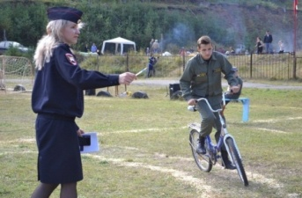
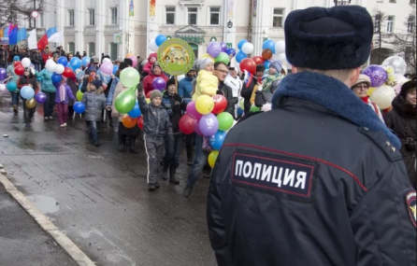
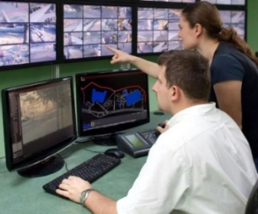
«Обеспечение безопасности жизнедеятельности населения»
Подпрограмма 2 «Профилактика преступлений и иных правонарушений в Нытвенском муниципальном районе»
Организация и проведение профилактических мероприятий по вопросам профилактики правонарушений с участием детей, в том числе состоящих на учете в ОМВД, в СОП и группе риска.
 | 2019 г. | 2020 г. | 2021 г.
Районный бюджет, тыс. руб. | 1394,1 | 1349,5 | 1329,9
Внедрение и развитие системы видеонаблюдения и фотовидеофиксации
 | 2019 г. | 2020 г. | 2021 г.
Районный бюджет, тыс. руб. | 1000,0 | 1064,8 | 0,0
Обеспечение общественного порядка и противодействие преступности, противодействие экстремизму и профилактика терроризма
 | 2019 г. | 2020 г. | 2021 г.
Районный бюджет, тыс. руб. | 268,2 | 132,7 | 128,5
Финансирование программы – 6694,0

Slide 9
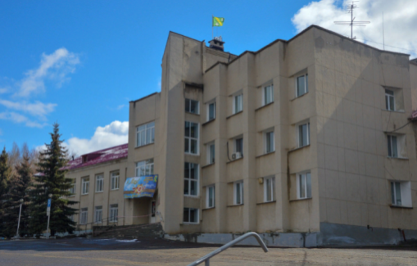
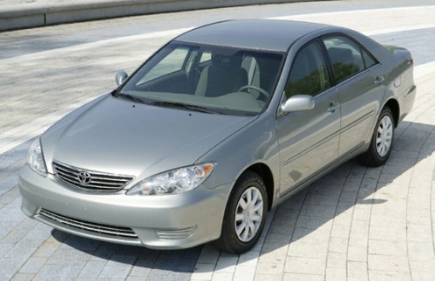
«Обеспечение безопасности жизнедеятельности населения»
Подпрограмма 3 "Обеспечение реализации муниципальной программы"
Содержание и ремонт зданий и сооружений, эксплуатация автомобильной техники,
 | 2019 г. | 2020 г. | 2021 г.
Районный бюджет, тыс. руб. | 3858,8 | 3182,8 | 3136,9

Slide 10
Благодарю за внимание!

